Slide 1

Система работы
учителя
физической культуры – путь к успеху обучающихся
Ро Елена Ивановна
учитель физической культуры
МБОУ гимназия г. Советский
ХМАО-Югра

Slide 2

«Главная задача современной школы – это раскрытие способностей каждого ученика, воспитание личности, готовой к жизни в высокотехнологичном, конкурентном мире. Школа станет центром творчества и информации, насыщенной интеллектуальной и спортивной жизнью» В.В.Путин

Slide 3
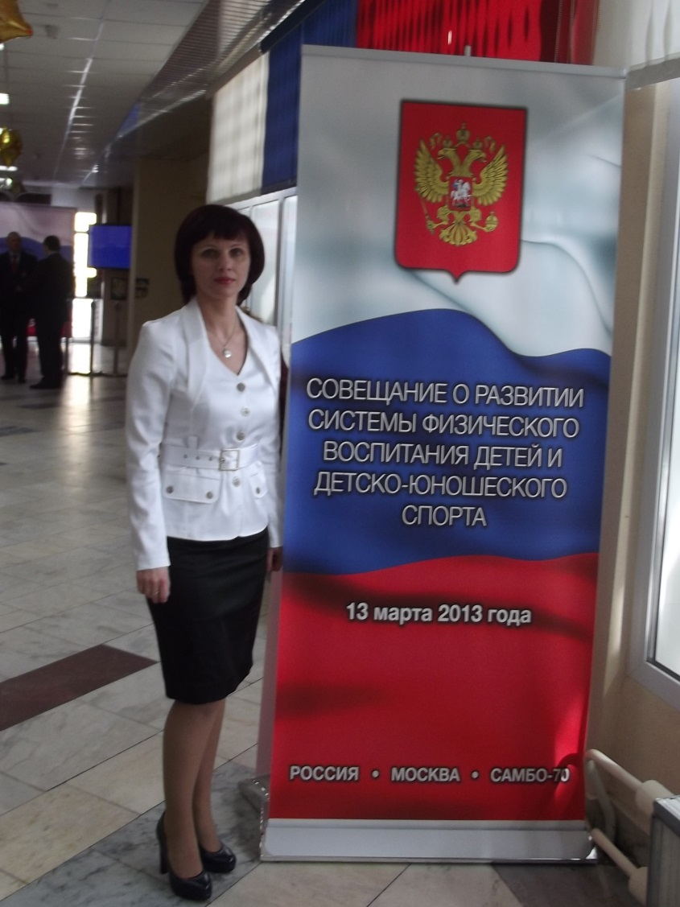
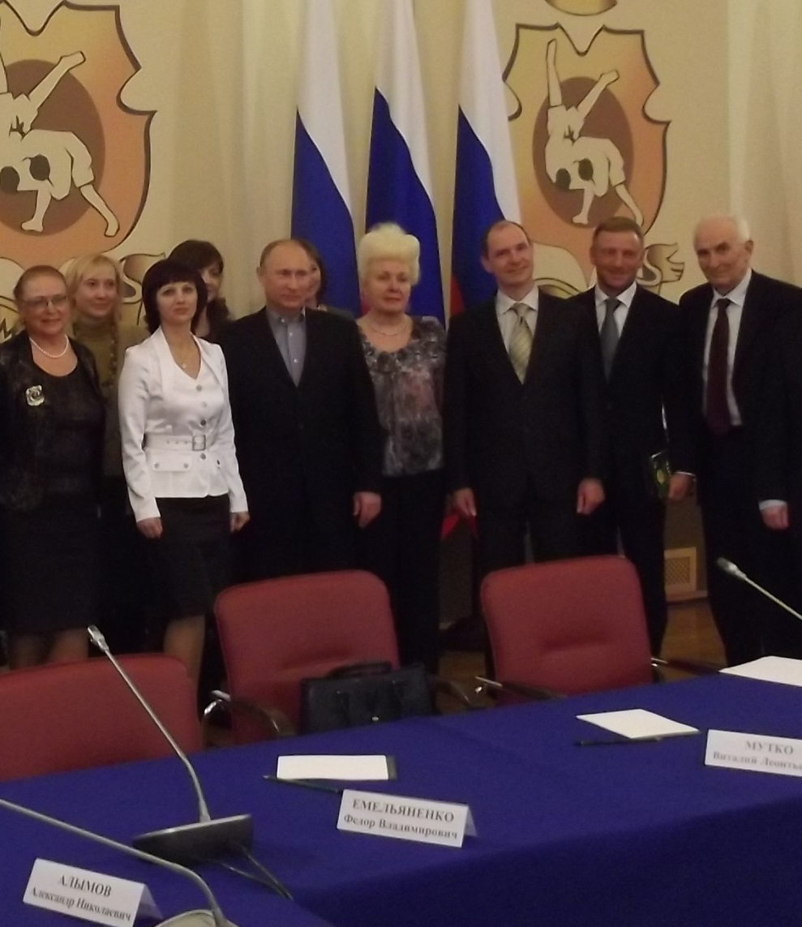

Slide 4
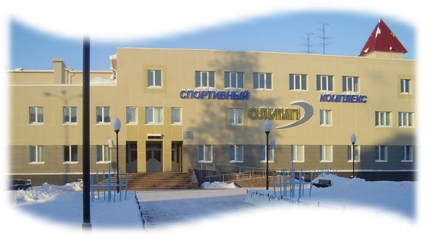
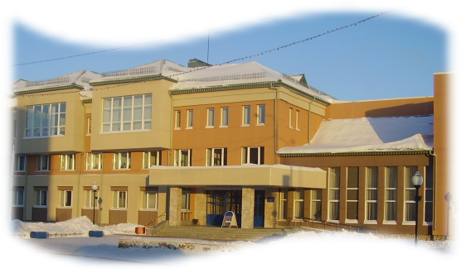
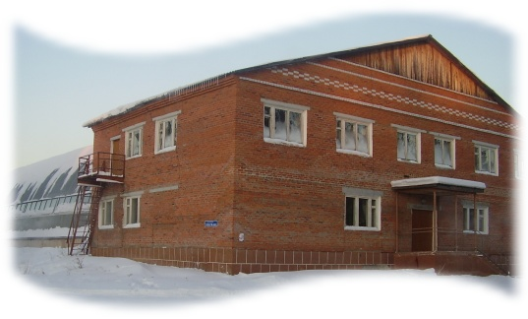
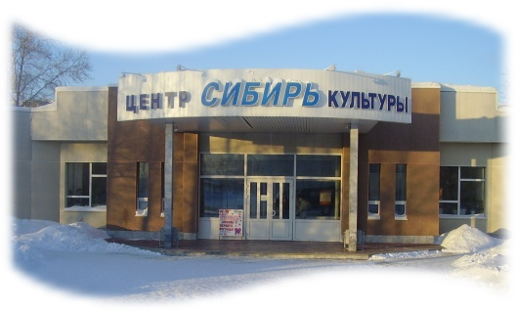
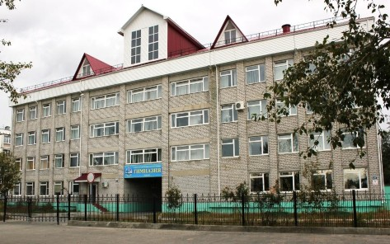
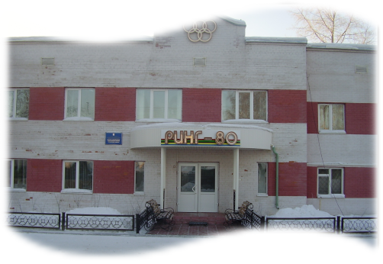
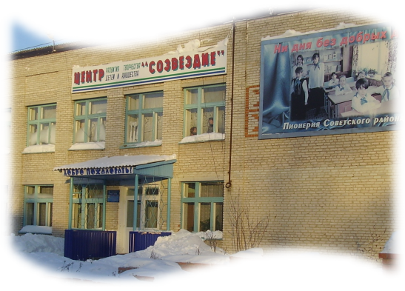
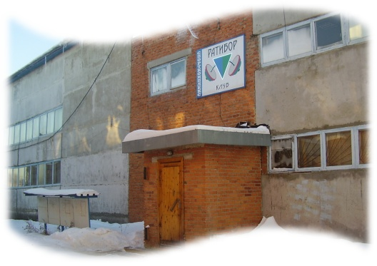
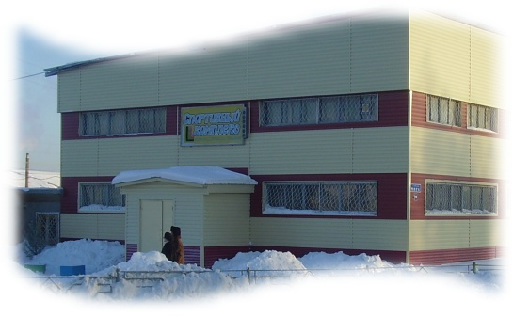
«ОЛИМП»
ШКОЛА ИСКУССТВ
ГИМНАЗИЯ –
территория спорта
и
здоровья
«ДОРОЖНИК»
«СИБИРЬ»
«АРЕНА»
«СОЗВЕЗДИЕ»
«КЕДР»
ЛИДЕР-21»

Slide 5
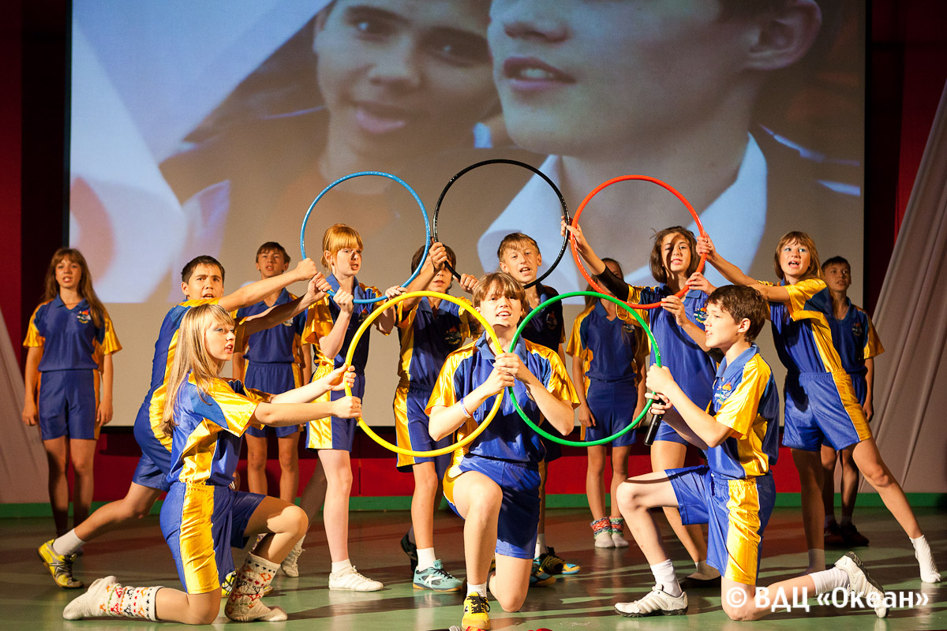
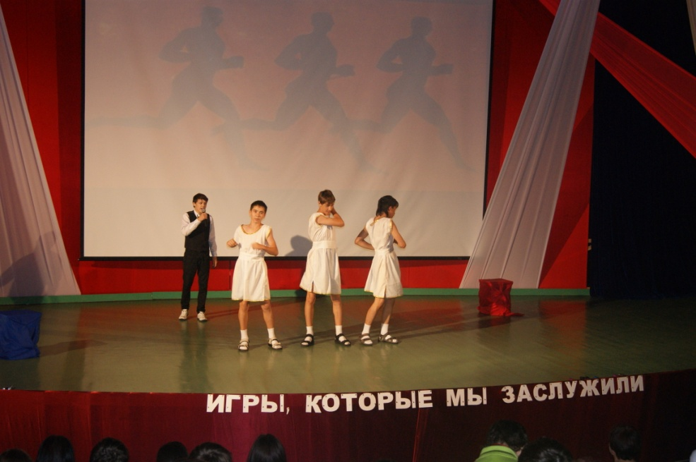
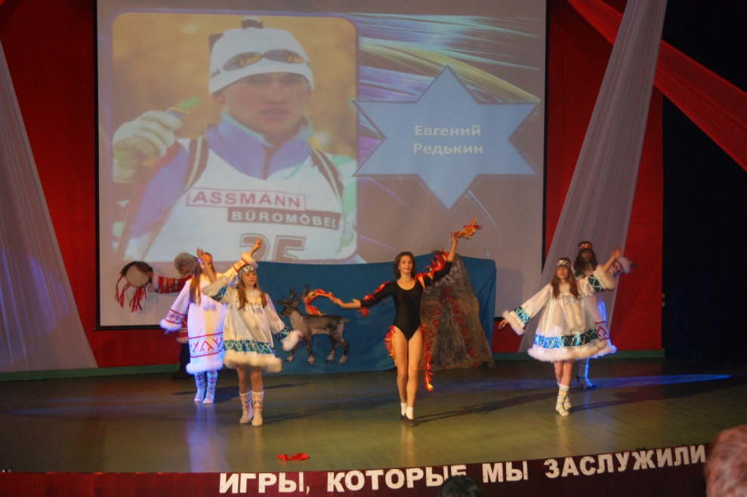

Slide 6
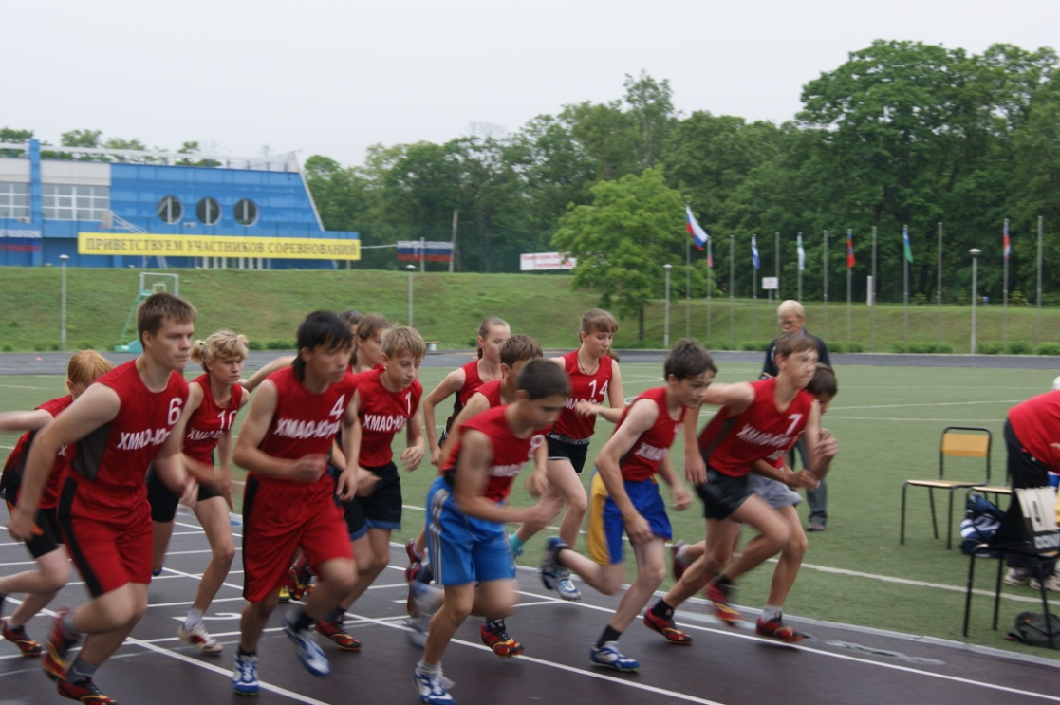
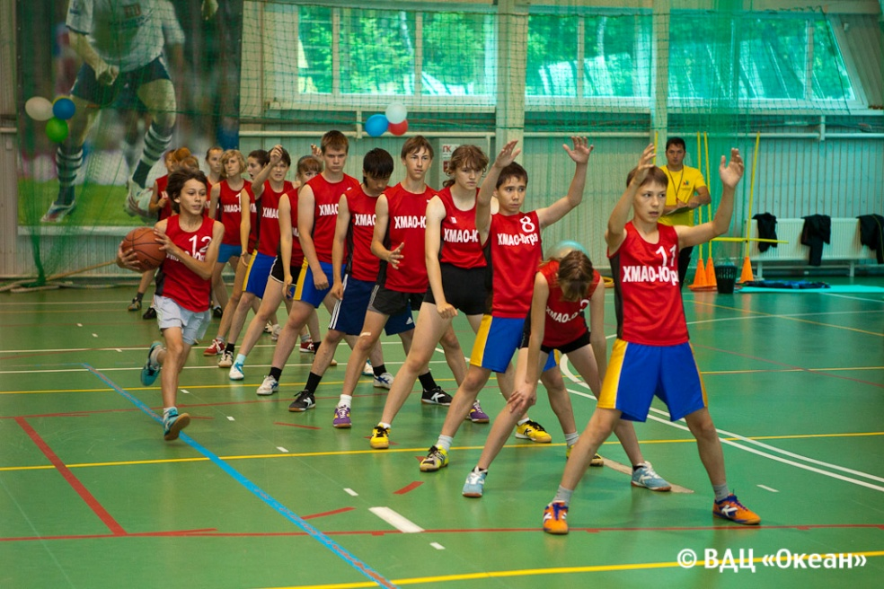
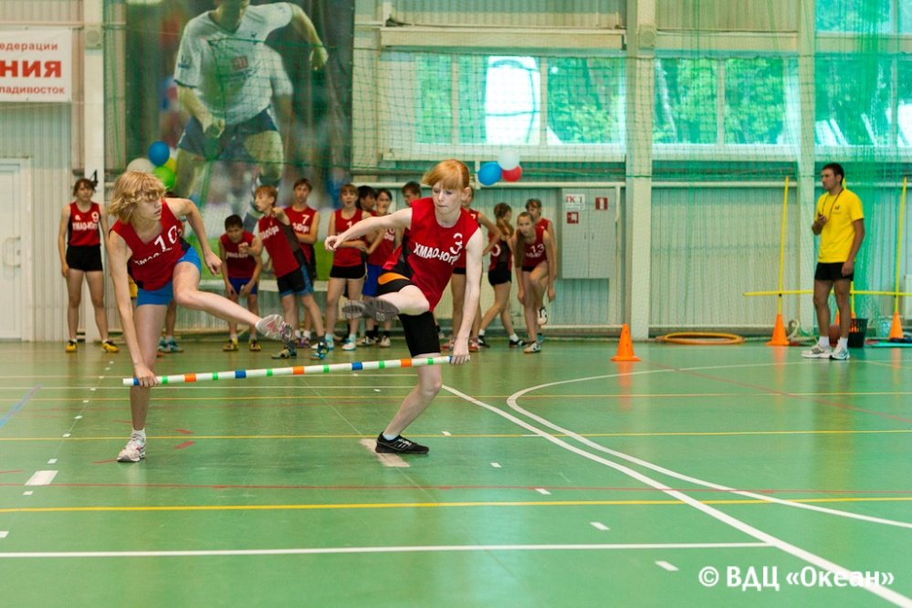

Slide 7
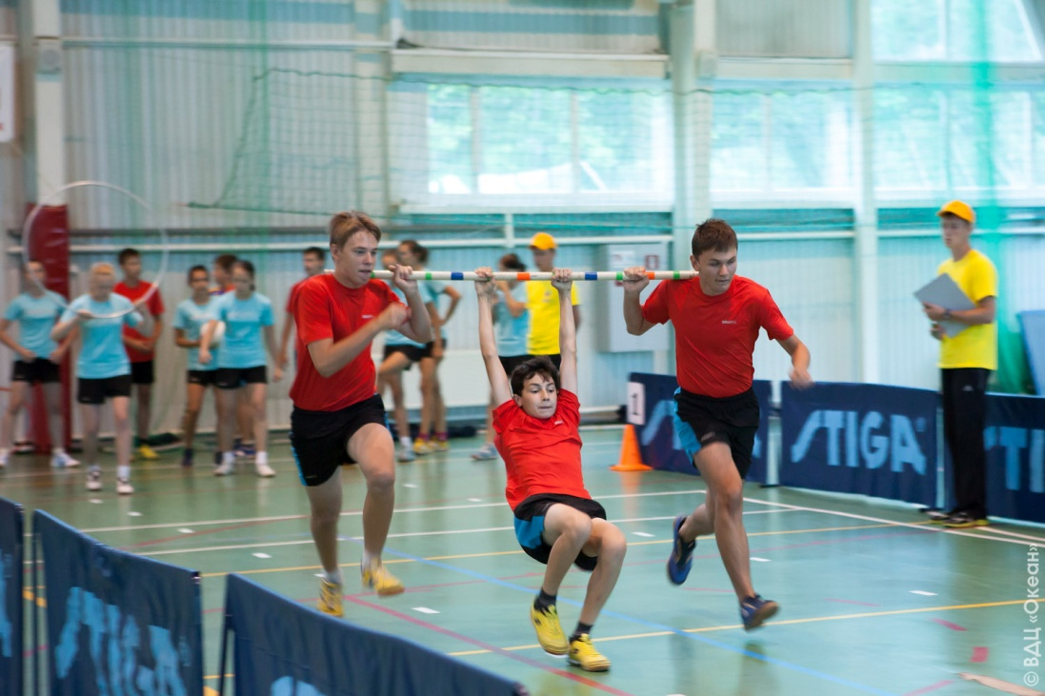
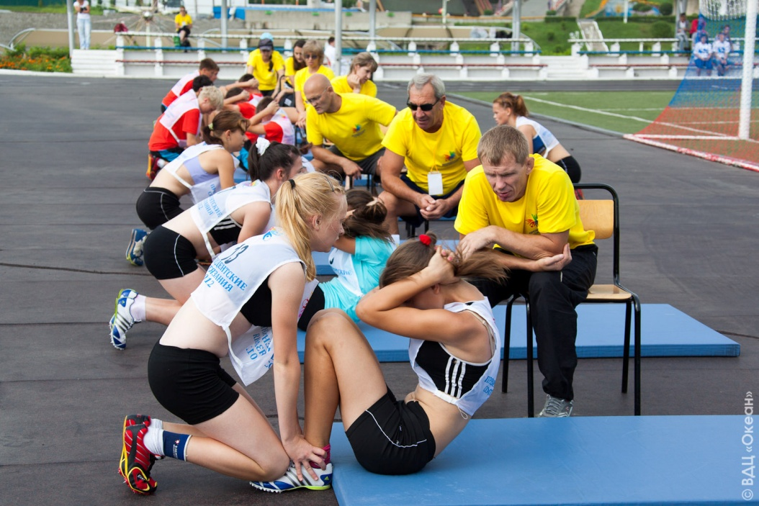
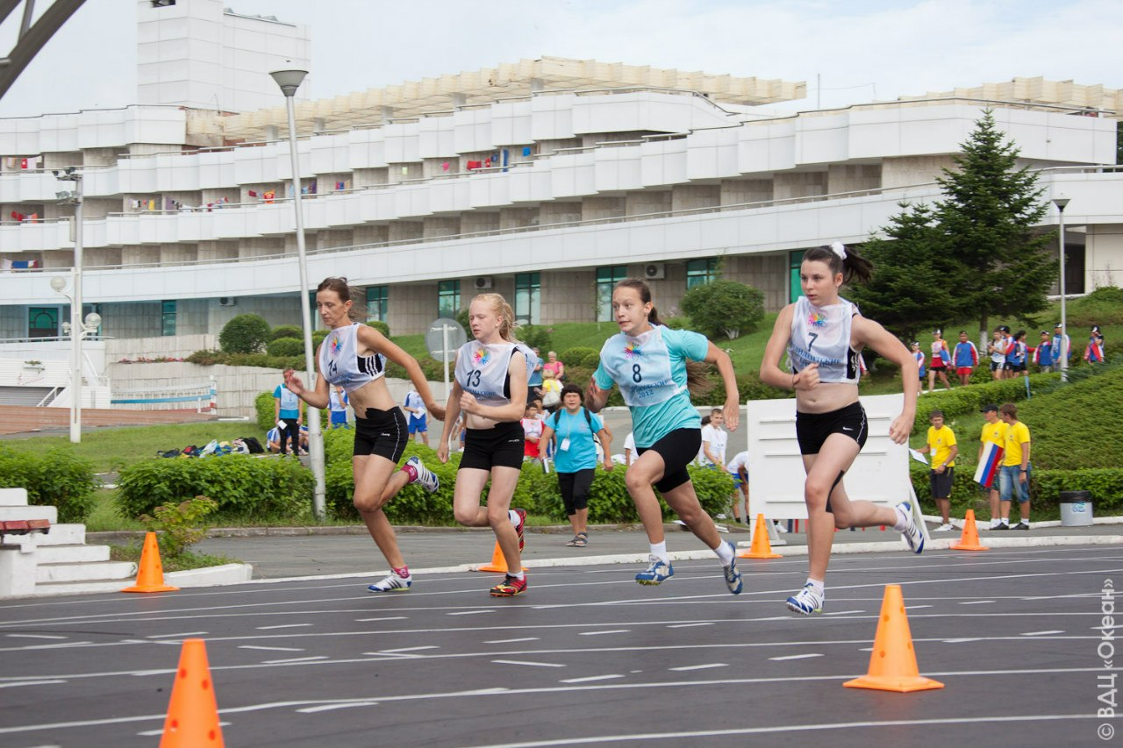

Slide 8
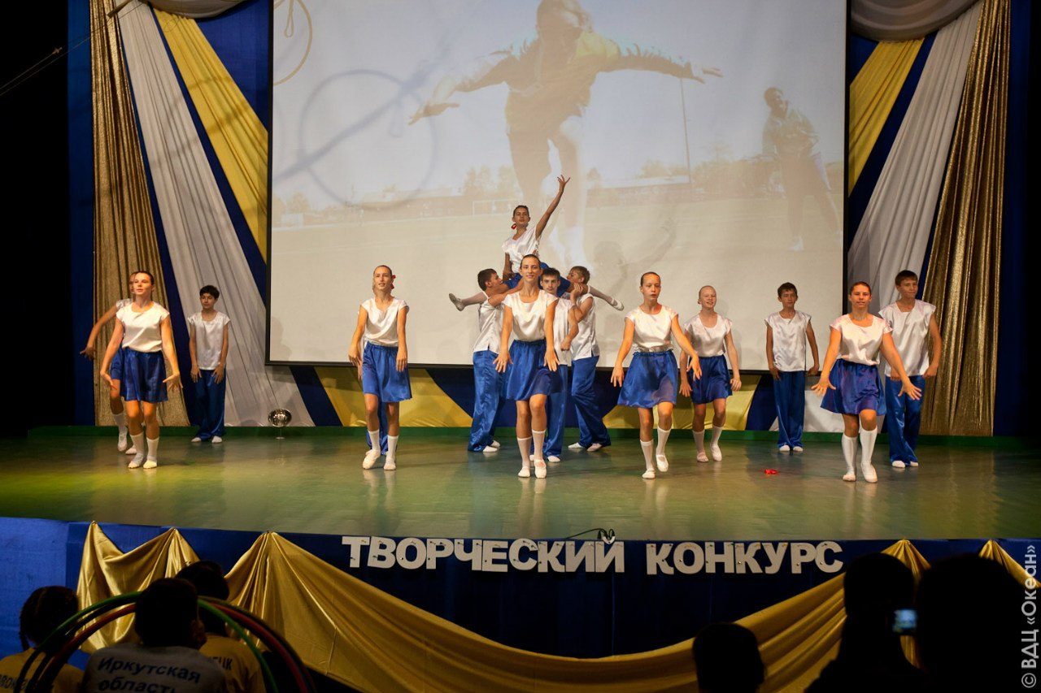
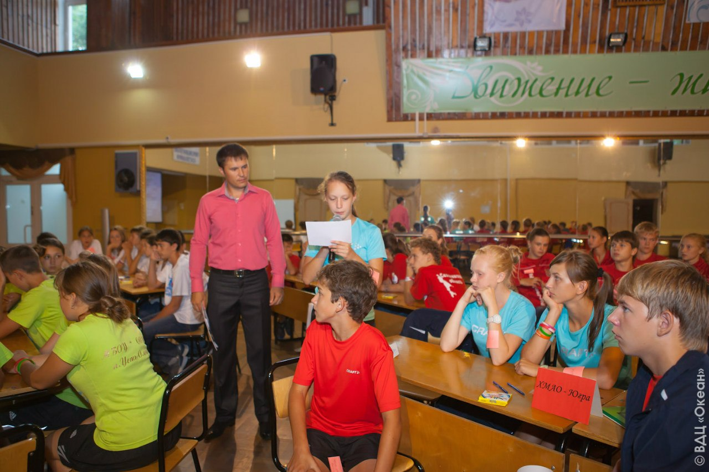
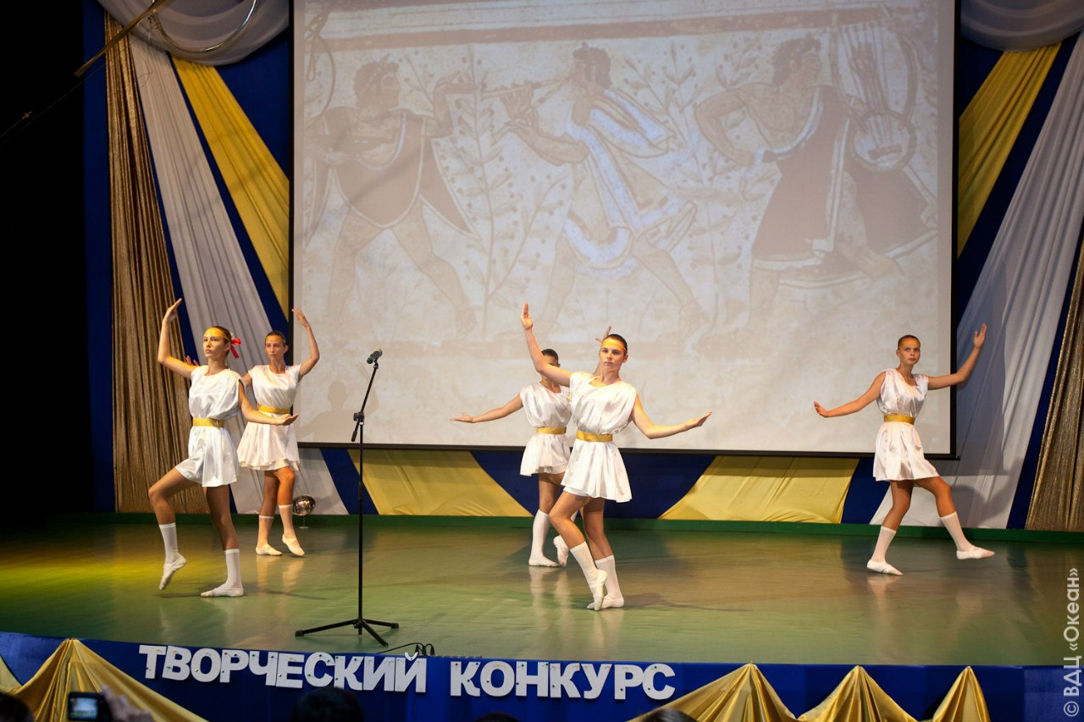

Slide 9
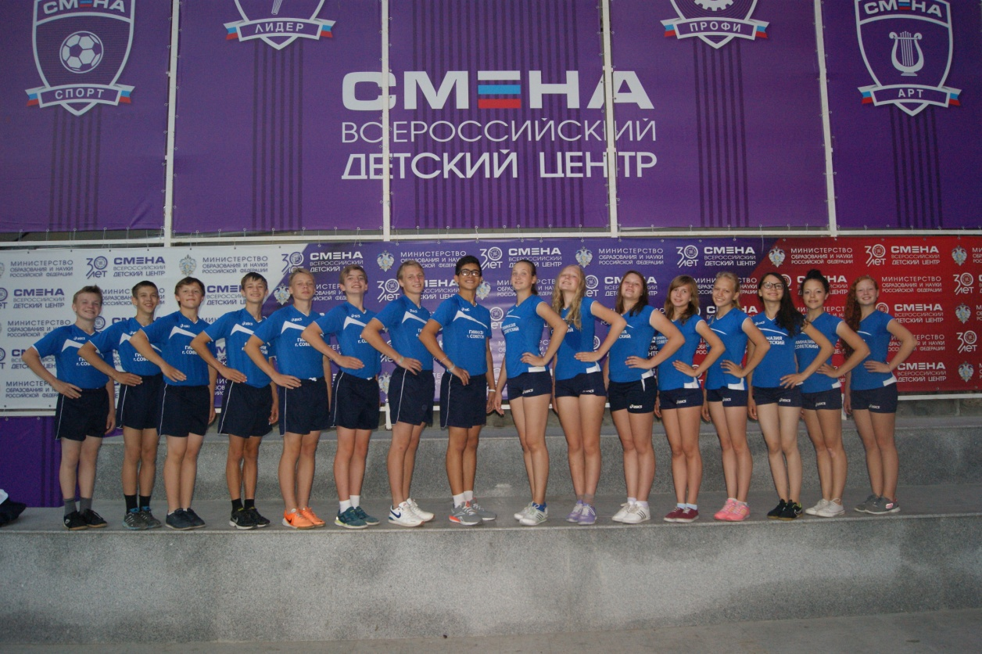
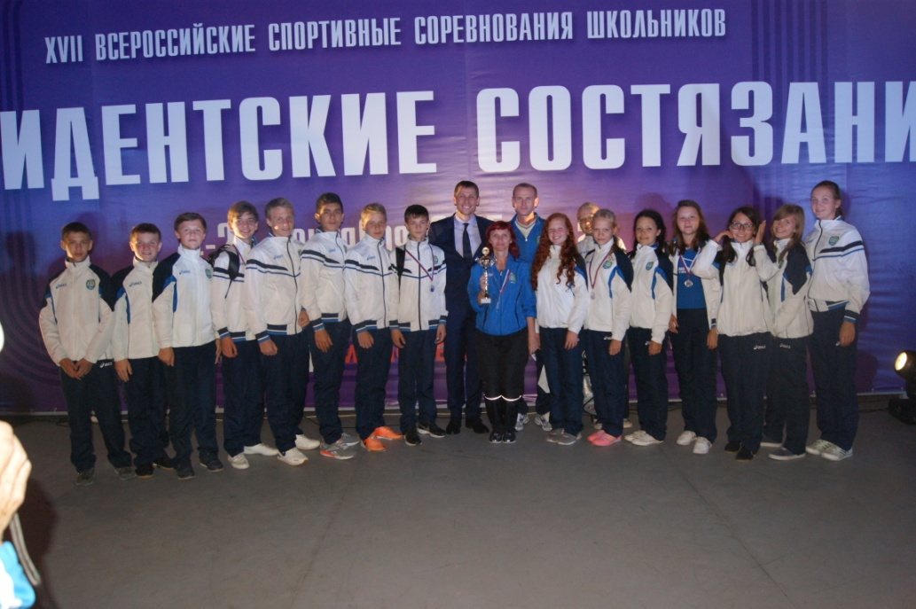
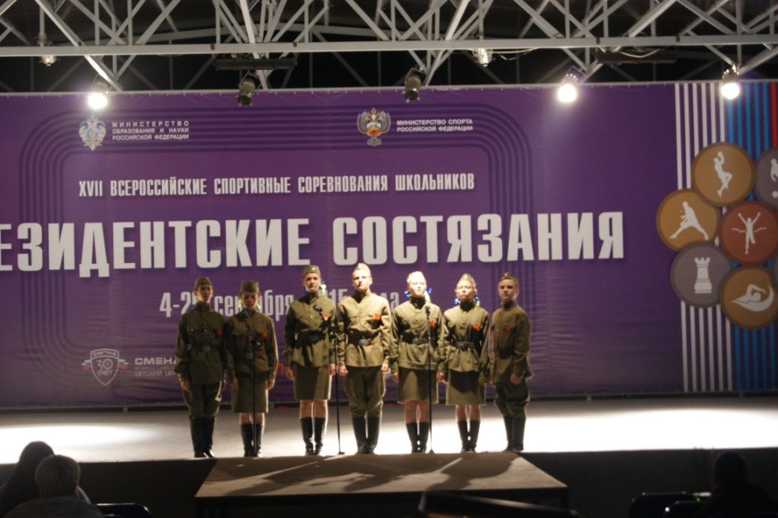

Slide 10
Значимость системы работы на уровне социума:
* активное содействие популяризации различных видов спорта в Советском районе и ХМАО-Югры
* повышение авторитета МБОУ гимназии г.Советский как территории спорта и здоровья среди общественности

Slide 11
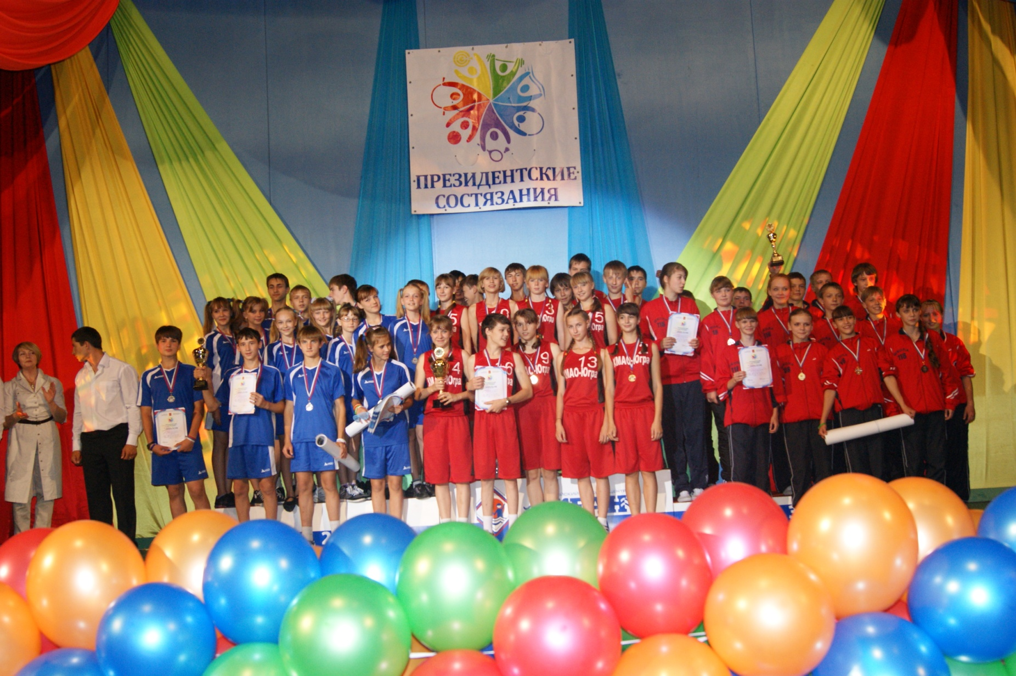
1 место
2011 год

Slide 12
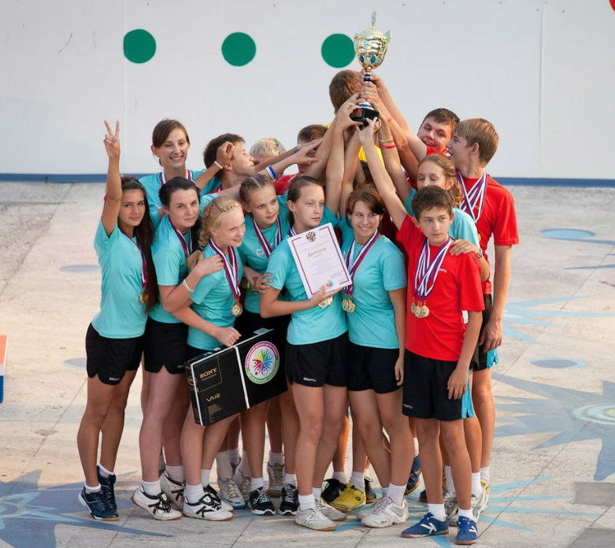
1 место
2012 год

Slide 13
Призеры
2015 год

Slide 14
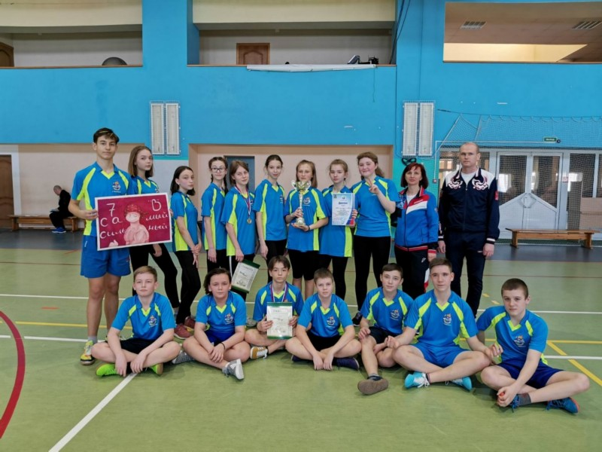
1 место
2020 год

Slide 15
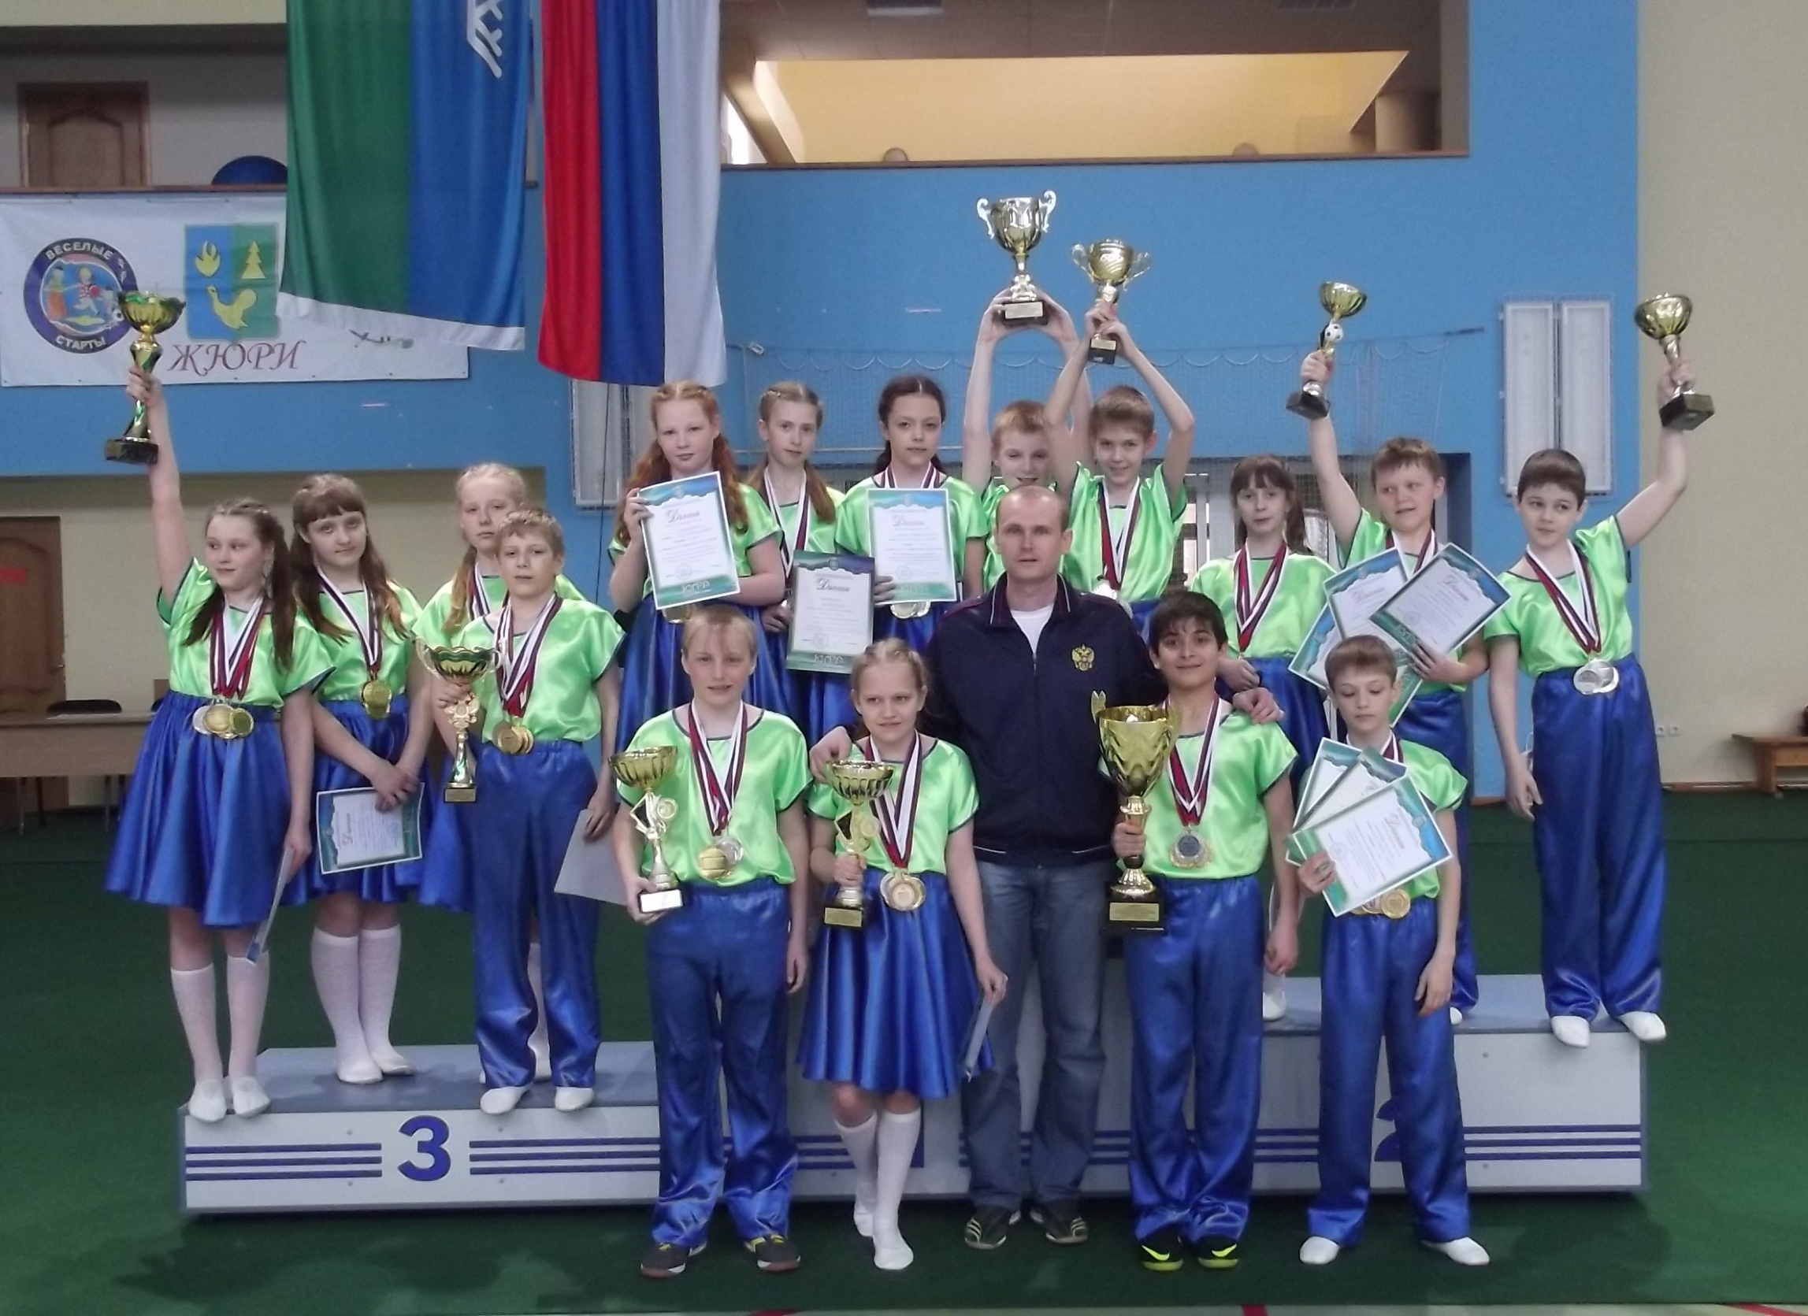

Slide 16
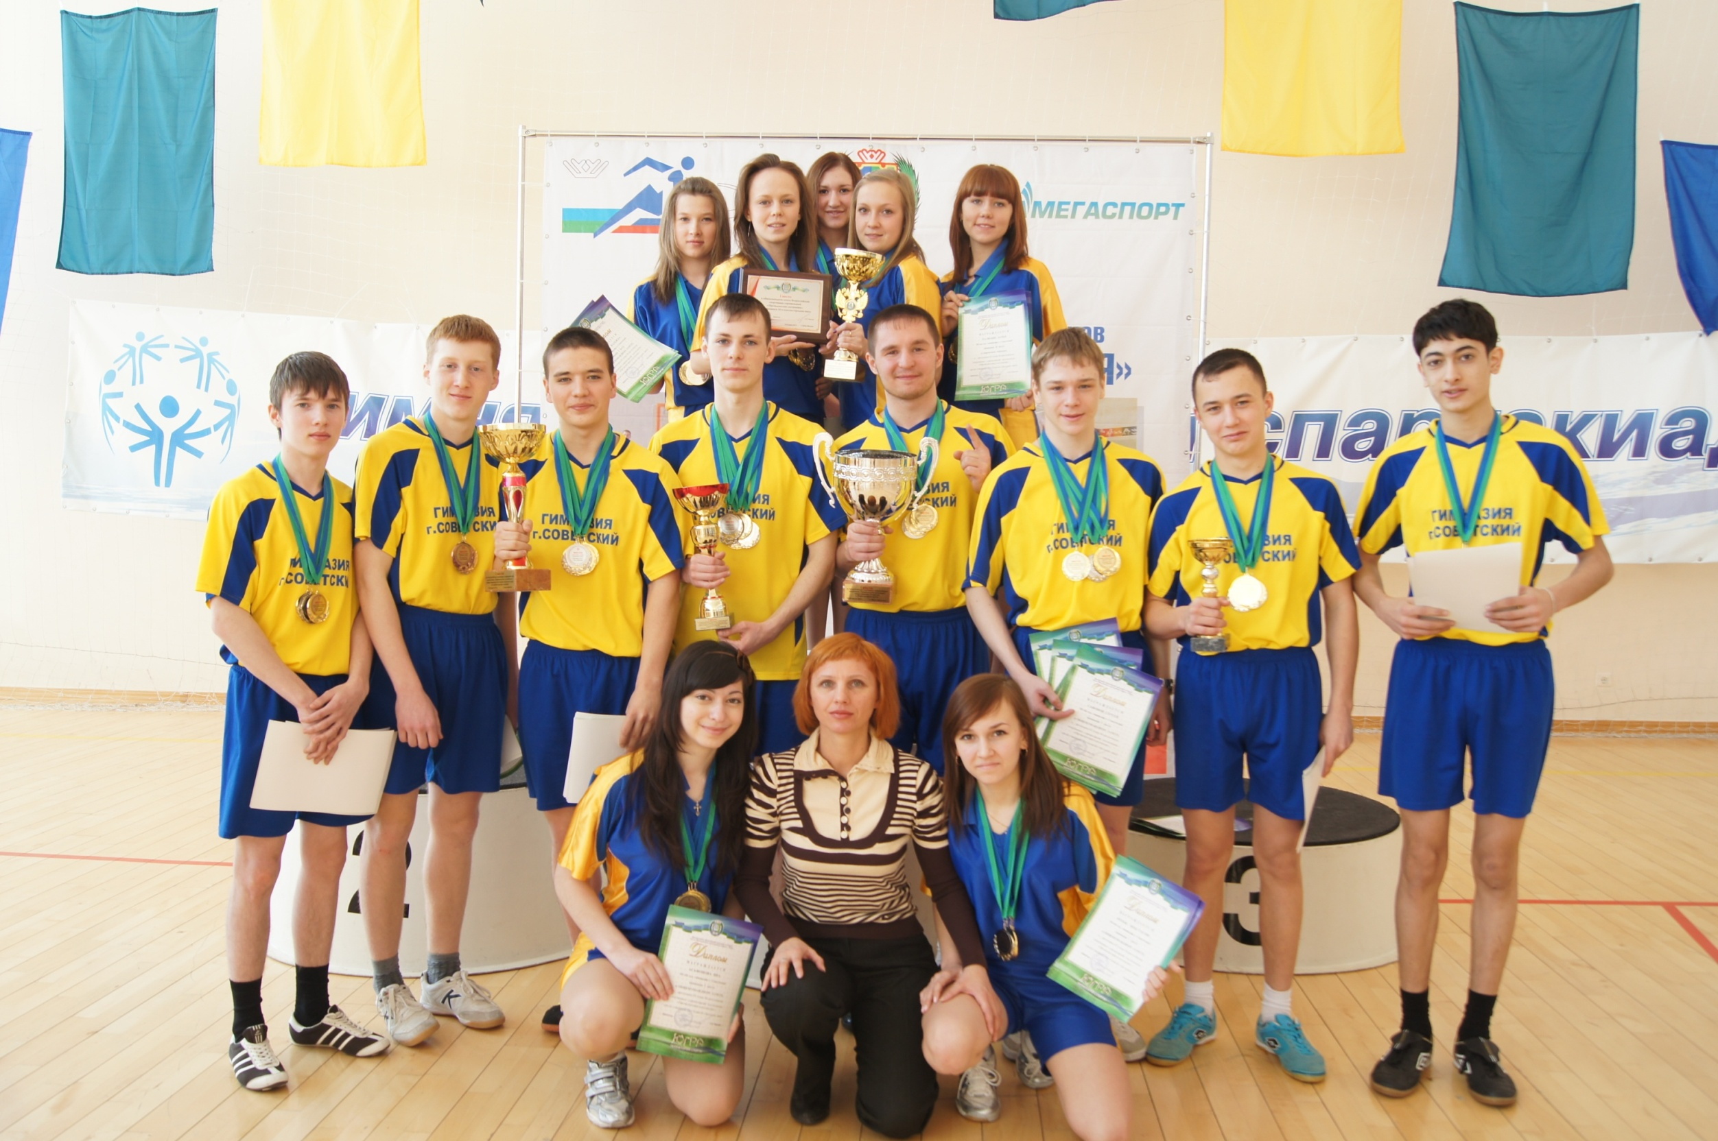

Slide 17
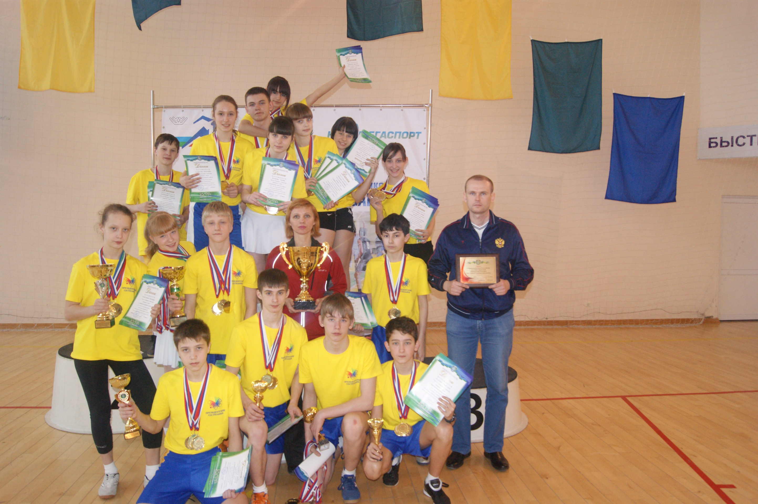

Slide 18
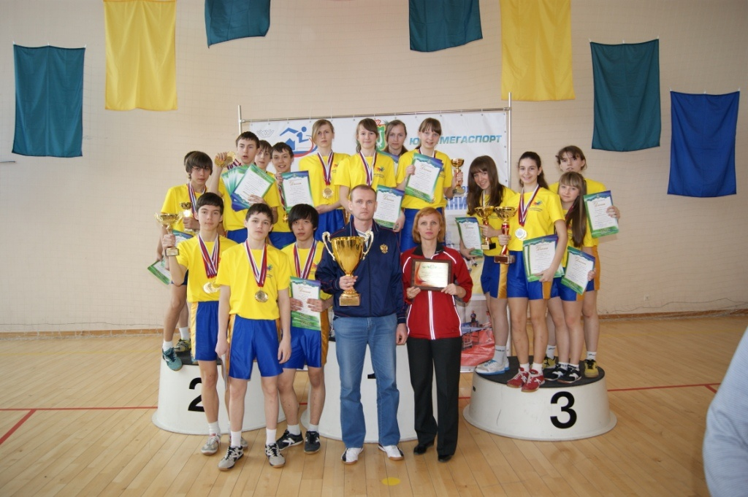

Slide 19
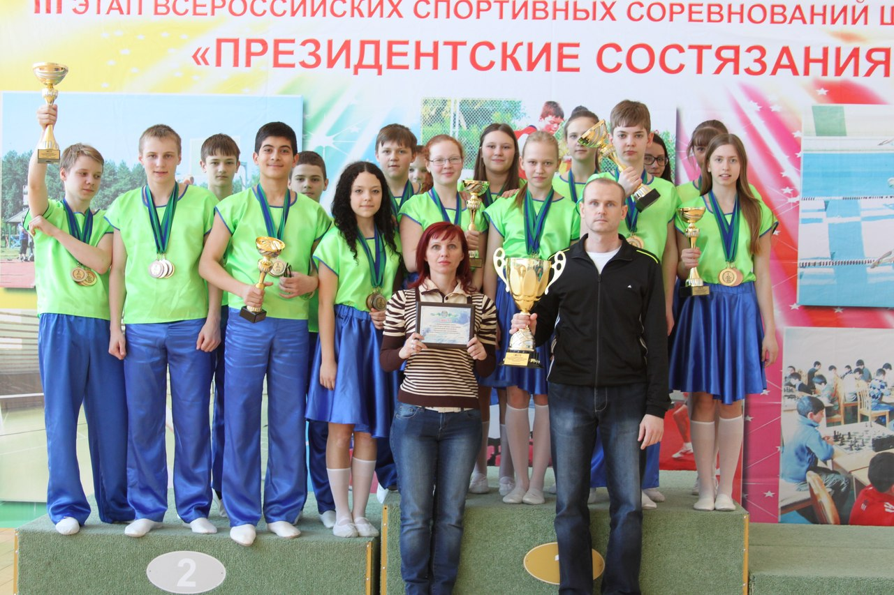

Slide 20
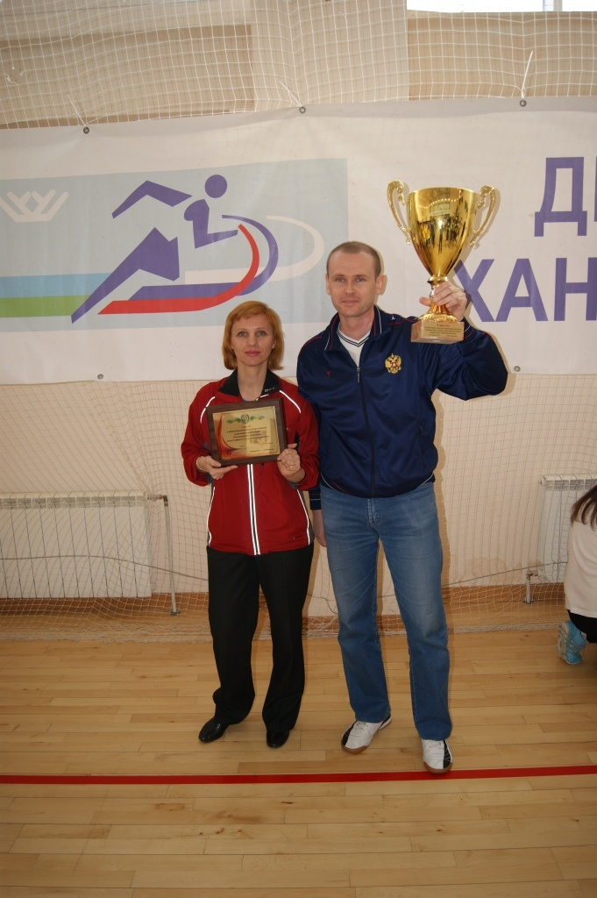

Slide 21
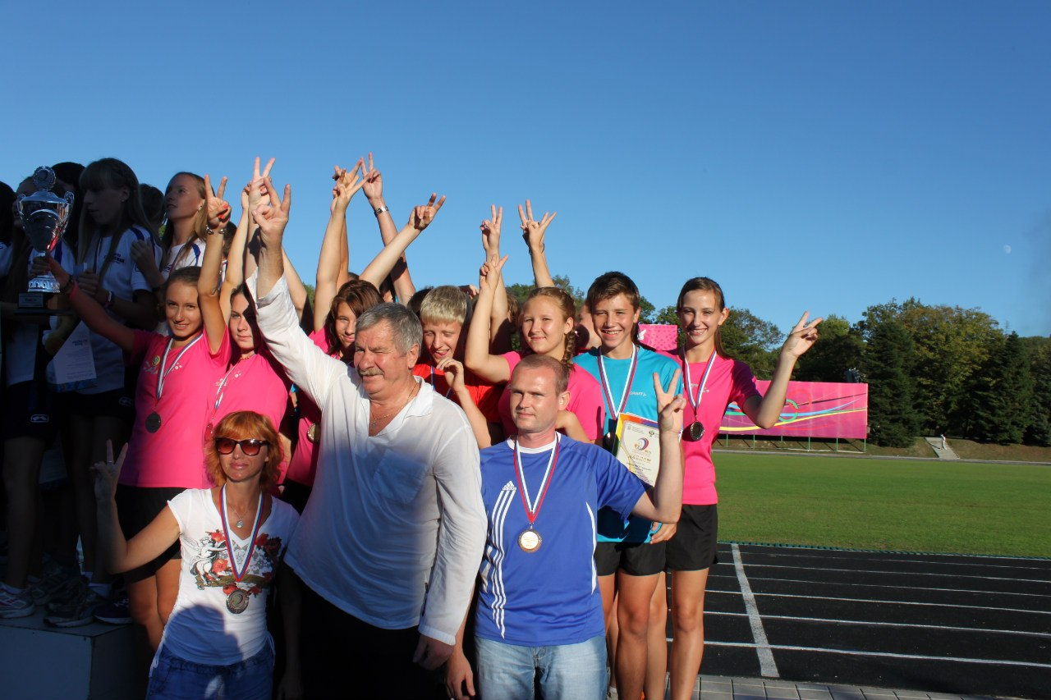

Slide 22
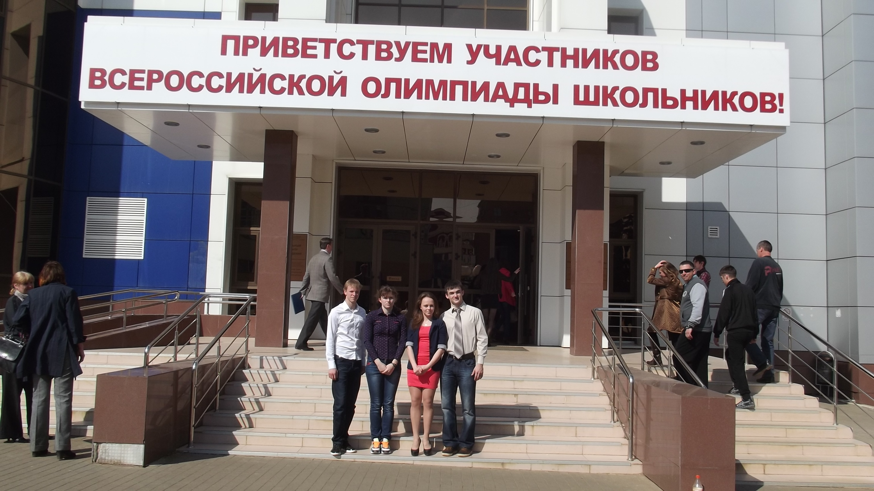

Slide 23
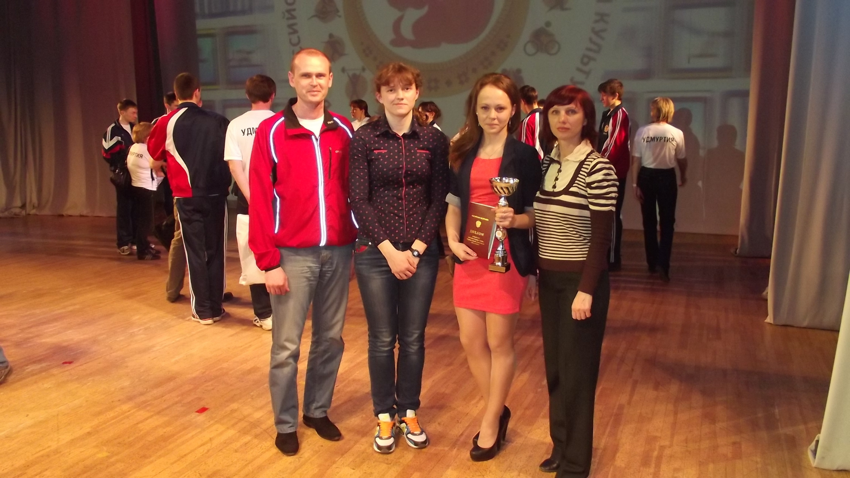

Slide 24
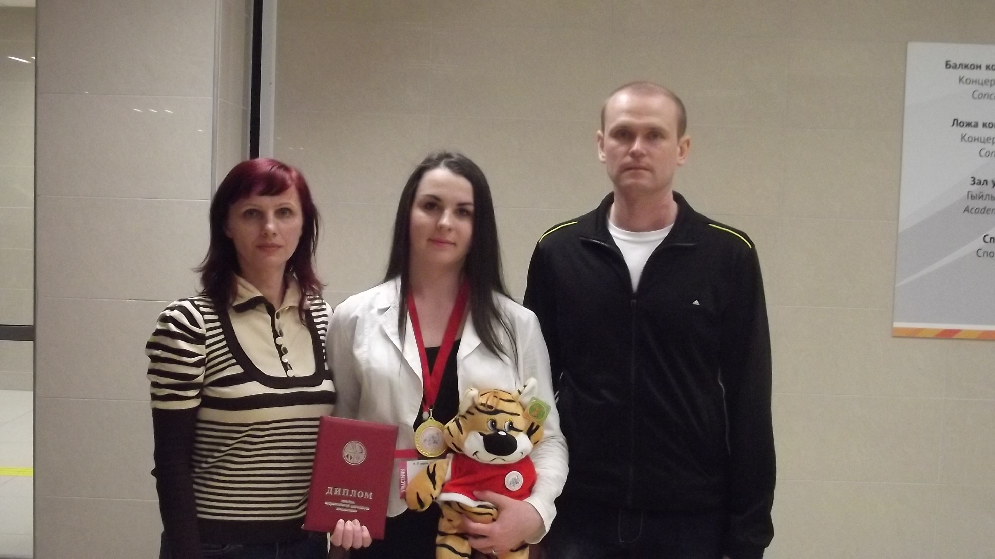

Slide 25
Олимпиада по Физической культуре
заключительный (4) этап:
2003г – Победитель Бондарчук Наталья (учителя Овсянников М.Е, Ро Е.И.)
2009г – Участник Камалова Анастасия(учителя Овсянников М.Е., Ро Е.И.)
2013г – Победитель Камалова Анна, участник Мельникова Ольга (учителя Овсянников М.Е., Ро Е.И.)
2015г – Призер Мелькова Мария (учителя Овсянников М.Е., Ро Е.И.)
2016г – Призер Мелькова Мария (учителя Овсянников М.Е., Ро Е.И.)
2017г – Призер Татунова Кристина (учителя Овсянников М.Е., Ро Е.И.)
2018г – Участник Камалова Мария (учителя Овсянников М.Е., Ро Е.И.)
2019г – Участник Тимофеев Глеб (учителя Овсянников М.Е., Ро Е.И.)
2020г – Призер Гуран Валерия (учителя Овсянников М.Е., Ро Е.И.)

Slide 26
Президентские спортивные игры заключительный (4) этап:
2012 г – команда МБОУ гимназии г.Советский – Призер заключительного этапа
(учителя Овсянников М.Е., Ро Е.И.)
2013 г – команда МБОУ гимназии г.Советский – Призер заключительного этапа
(учителя Овсянников М.Е., Ро Е.И.)
2017 г – команда МБОУ гимназии г.Советский – Призер заключительного этапа в легкоатлетической эстафете
(учителя Овсянников М.Е., Ро Е.И.)

Slide 27
МБОУ гимназия г.Советский
Президентские состязания заключительный (4) этап:
2009г – класс-команда 8В - участник
победитель в плавании Легков Максим
(учителя Овсянников М.Е., Ро Е.И.)
2011г – класс-команда 8А – ПОБЕДИТЕЛЬ
(учителя Овсянников М.Е., Ро Е.И.)
2012г – класс-команда 8Б - ПОБЕДИТЕЛЬ
(учителя Овсянников М.Е., Ро Е.И.)
2015г – класс-команда 8Б - ПРИЗЕР
(учителя Овсянников М.Е., Ро Е.И.)
2016г – класс-команда 7Б - ПРИЗЕР
(учителя Попов С.В., Хивренко М.М.)
2017г – класс-команда 8Б - ПОБЕДИТЕЛЬ
(учителя Попов С.В., Хивренко М.М.)
2020г – класс-команда 8В - ПОБЕДИТЕЛЬ
(учителя Овсянников М.Е., Ро Е.И.)

Slide 28
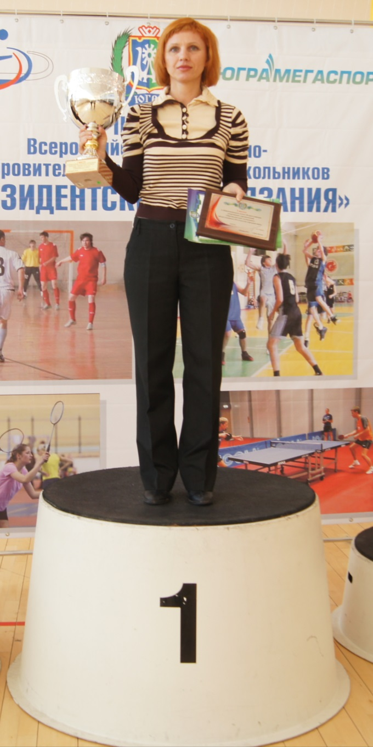
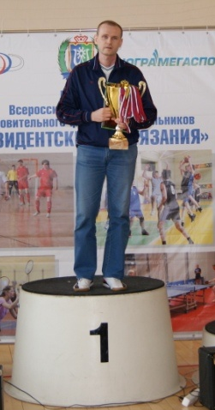
Ученик,
в жизни которого проходят соревнования, как и во времена Древней Греции и Рима должен быть здоров душой и телом.
А значит, пришло время действовать.
Пусть каждая школа станет настоящей территорией спорта и здоровья!

